Slide 1
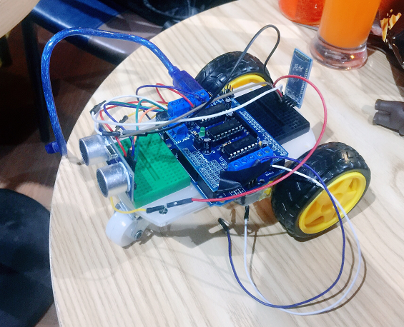
AI Car
智能小车
2015201974 左笑晨
2015201973 卢淑祺
2015201972 章晓慧
2015201971 胡 晟

Slide 2

智能小车
对小车的改进
1.
根据小车的行径轨迹的来实现地图的绘制
2.
将手机录下的视频传到电脑并提取各个拐弯节点的图片信息进行处理
3.
在小车轨迹拐弯节点处对面前物体进行识别（目前仅限动物照片）

Slide 3
地图的绘制

Slide 4
地图绘制
在小车的行进过程中，通过蓝牙串口收集小车每一次运动过程的状态以及时间点，并以文件的形式将数据存储。
1
2
将地图的绘制与小车的行为同步
提取拐弯节点的时间信息，便于视频处理时的瞬间图片提取
3

Slide 5
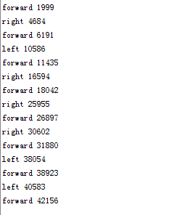

地图绘制
蓝牙接口收集到的数据
根据数据绘制出的地图

Slide 6
图片信息提取

Slide 7
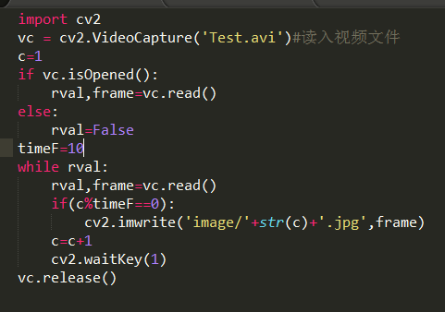
视频数据处理
根据小车行进过程中手机摄像头返回的视频数据以及蓝牙串口返回的时间节点信息，将拐弯节点的图片信息截取出来并保存

Slide 8
图片识别

Slide 9
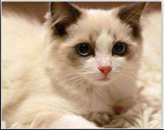
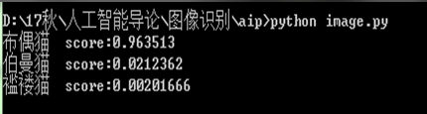
图片识别

Slide 10
未来展望

Slide 11

未来的展望
实现随小车运动同步画地图
实现对小车录像的同步物体识别
实现小车在识别物体的同时对其作出反应
实现把识别出的物体体现在地图上
通过上述功能实现路况勘察

Slide 12
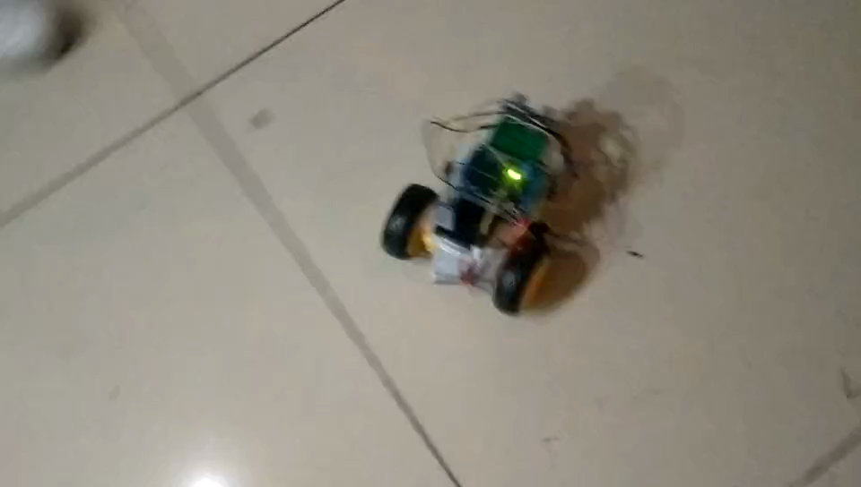

Slide 13
THANK YOU!
感谢聆听

